Slide 1


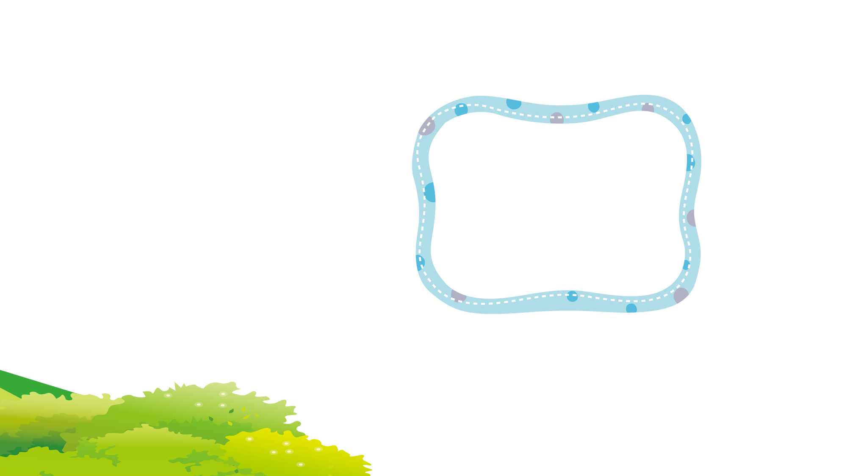

Khởi động

Slide 2


Slide 3
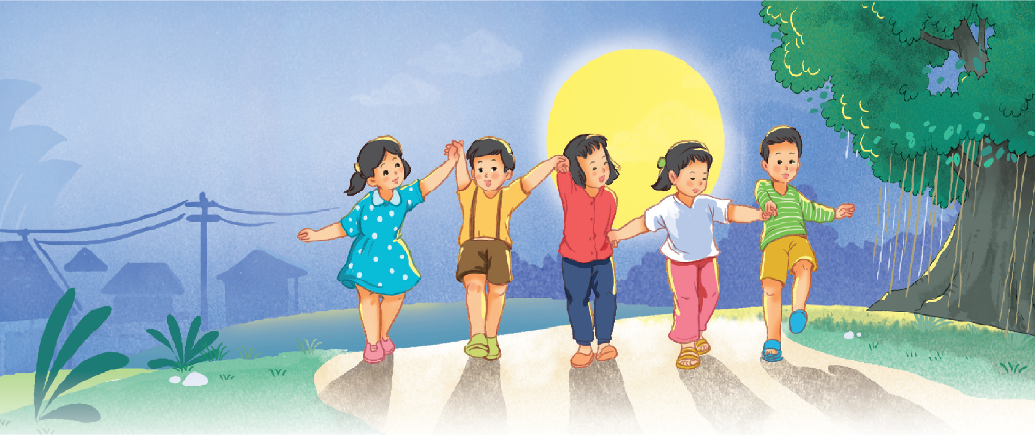
đ
Dưới gốc đa, các bạn chơi dung dăng dung dẻ.
D
d
d
d
d

Slide 4

D d Đ đ

Slide 5
d
đ
d
e
đ
a
dẻ
đa
da
dẻ
dế
đá
đò
đổ

Slide 6
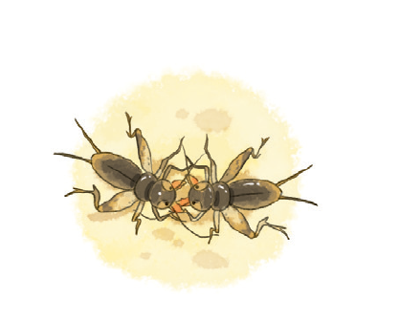
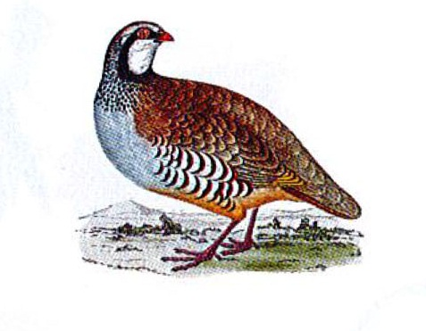

đá dế
đa đa
ô đỏ

Slide 7
d
đ
d
e
đ
a
dẻ
đa
da
dẻ
dế
đá
đò
đổ
đá dế
đa đa
ô đỏ

Slide 8


Slide 9

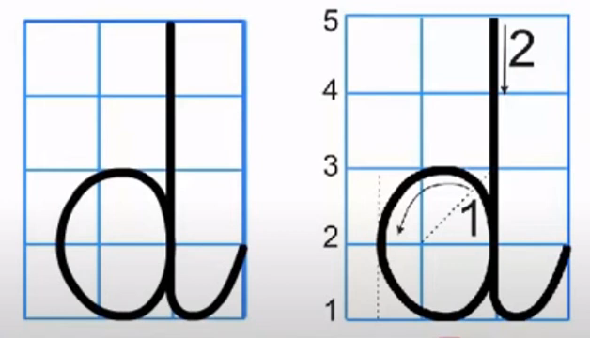

Slide 10
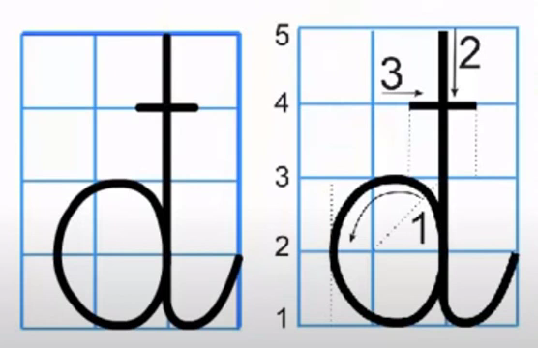

Slide 11


Slide 12
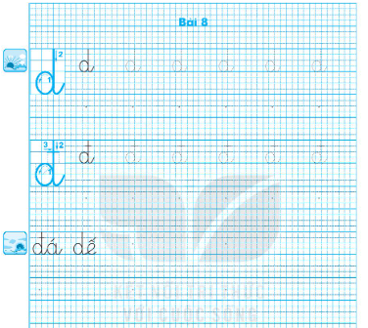

Slide 13


Slide 14
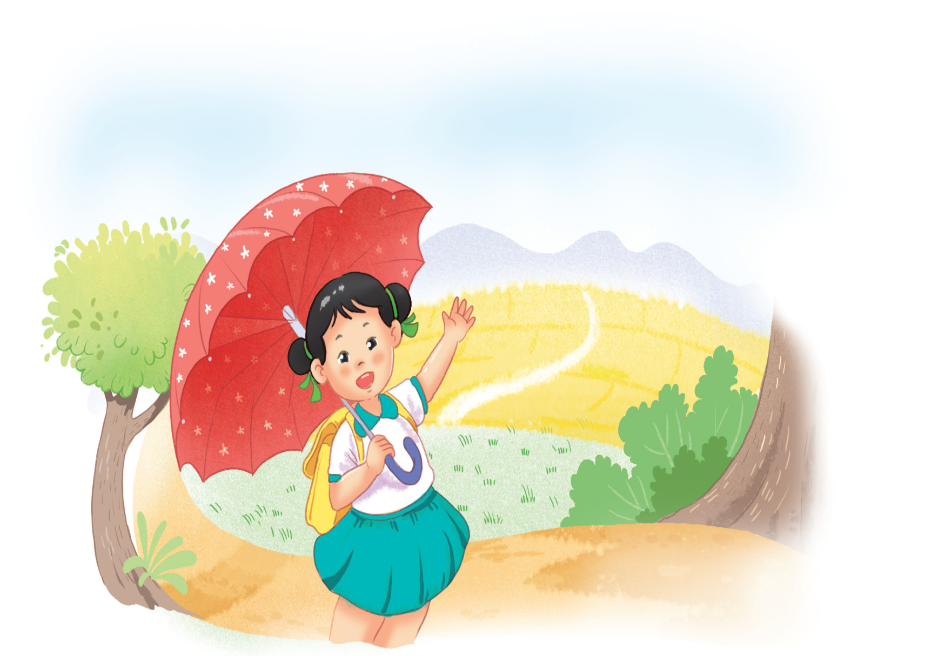
Bé có ô đỏ.

Slide 15


Slide 16

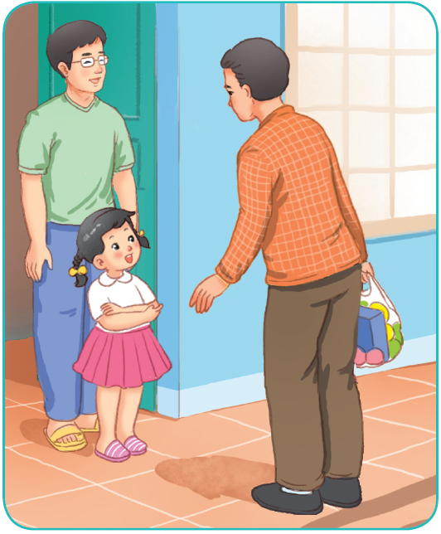
Tình huống 1

Slide 17
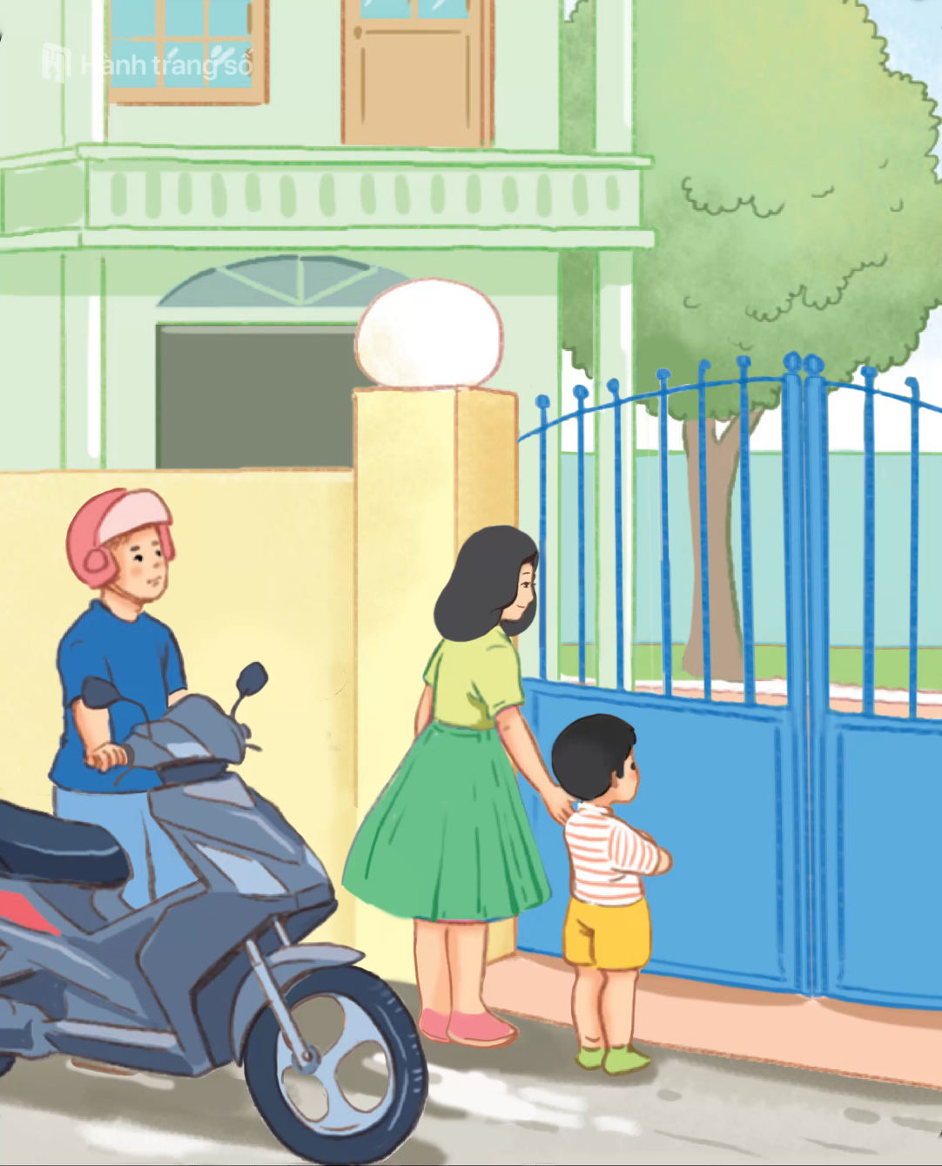
Tình huống 2

Slide 18
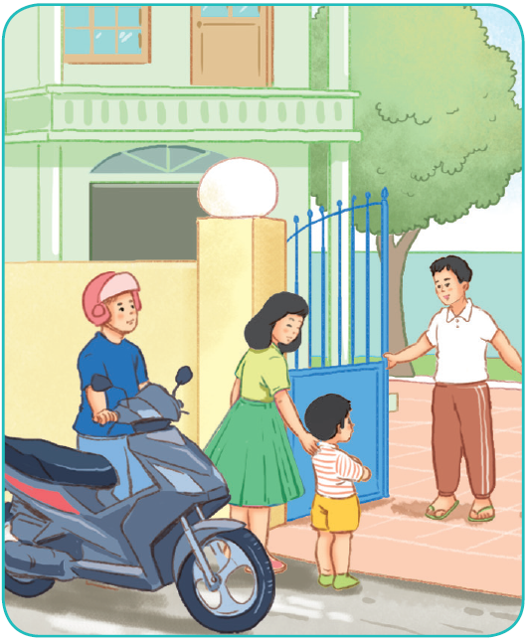
Chào hỏi

Slide 19

CỦNG CỐ
BÀI HỌC

